Slide 1
Настройка шестиструнной гитары
Журавлёв Александр Иванович
- педагог дополнительного образования
Таганрогский центр помощи детям №3

Slide 2
Настройка гитары — один из важнейших вопросов для любого гитариста.
Существует два способа настройки гитары:
* На слух.
* С помощью техники (компьютера).
Настройка на слух включает в себя и настройку с помощью камертона, будь он настоящим или электронным, и настройку под другую гитару, настройку от первой струны. Настройка на слух требует определённых слуховых навыков. Настройщики слышат звук и настраивают струну гитары в унисон.
Унисон – совпадение звуков.

Slide 3
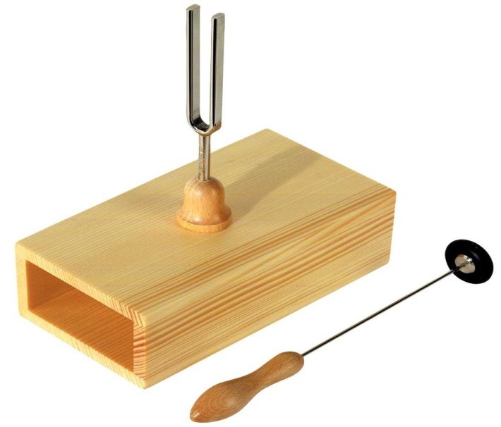
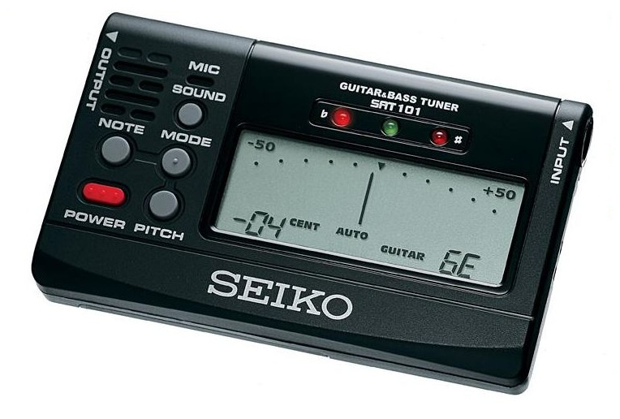
Камертон — устройство извлекающее ноту ля (или другую если это духовой камертон), соответственно настроить первую по камертону, - это значит зажать её на 5-м ладу и добиться унисона со звуком, издаваемым камертоном.
.

Slide 4
Для того чтобы настроить гитару самым классическим способом, достаточно правильно настроить всего лишь одну струну (желательно первую).
При отсутствии камертона настроить первую струну можно по звуку «ми» первой октавы, извлекаемому из другого, уже настроенного музыкального инструмента или по звучанию «online».

Slide 5
По первой струне настраиваем остальные струны в последовательности от второй до шестой :
- 2-ю струну следует зажать на 5-м ладу, и она должна соответствовать звучанию не зажатой первой струны;
- 3-я струна: звук третьей струны, зажатой на четвёртом ладу должен совпасть со звуком не зажатой 2 струны;
- 4-я струна: зажимаем её на 5-м ладу, и она должна звучать в унисон с 3 струной;
- 5-я струна: зажав её на пятом ладу звук должен совпасть со звуком не зажатой 4 струны;
- 6-я струна: зажатая на 5 ладу, должна совпасть со звучанием открытой пятой струны. Звук, издаваемый шестой струной соответствует той же ноте, что и звук, издаваемый первой открытой струной, но в другой октаве.

Slide 6
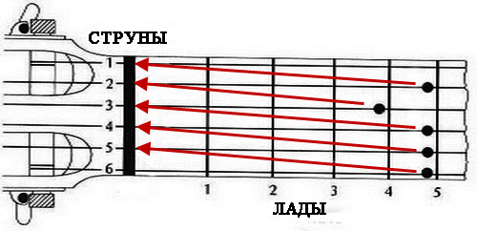
Стандартный строй «online»:

Slide 7
Струны гитары и соответствующие им ноты: 1-я струна = нота ми (E) 2-я струна = нота си (H) 3-я струна = нота соль (G) 4-я струна = нота ре (D) 5-я струна = нота ля (A) 6-я струна = нота ми (E)

Slide 8
Настройка «online» - МИ - СИ - СОЛЬ - РЕ - ЛЯ - МИ

Slide 9
Спасибо за внимание! Успехов!

